Slide 1
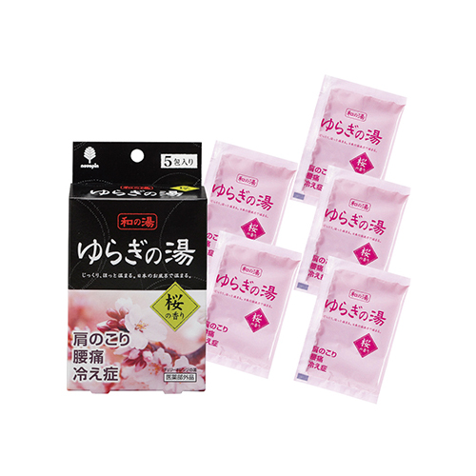
【提案書】
ゆらぎの湯 桜の香り5包入
特徴
温熱効果で血行を促進させ、腰痛や肩こり、冷え性などにも効果を発揮する上に、一日の疲れをしっかり取ってくれる入浴剤です。桜の香りも癒やし効果がありますので大変喜ばれます。
商品写
納期
納期スペース
仕様
容量：25g×5包
包装：化粧箱
生産国：日本
お見積
お見積りスペース

